Slide 1
爐管新人學習進度報告
2021/03/08~2021/03/22
七
陳元泰

Slide 2
報告內容
一、兩周內實作PM內容
二、PM學習完成進度
三、EM WPM&一般操作
四、Nitride BPM 轉子Clean

Slide 3
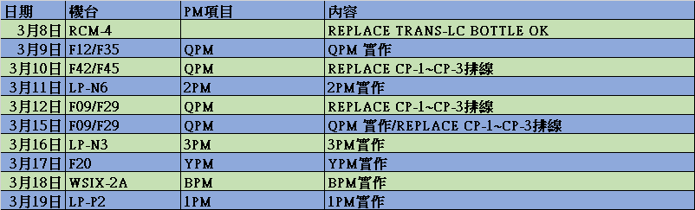
一、兩周內實作PM內容

Slide 4
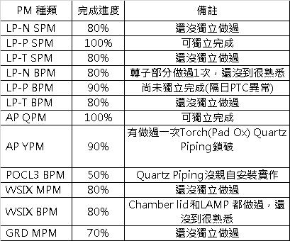
二、PM學習完成進度

Slide 5
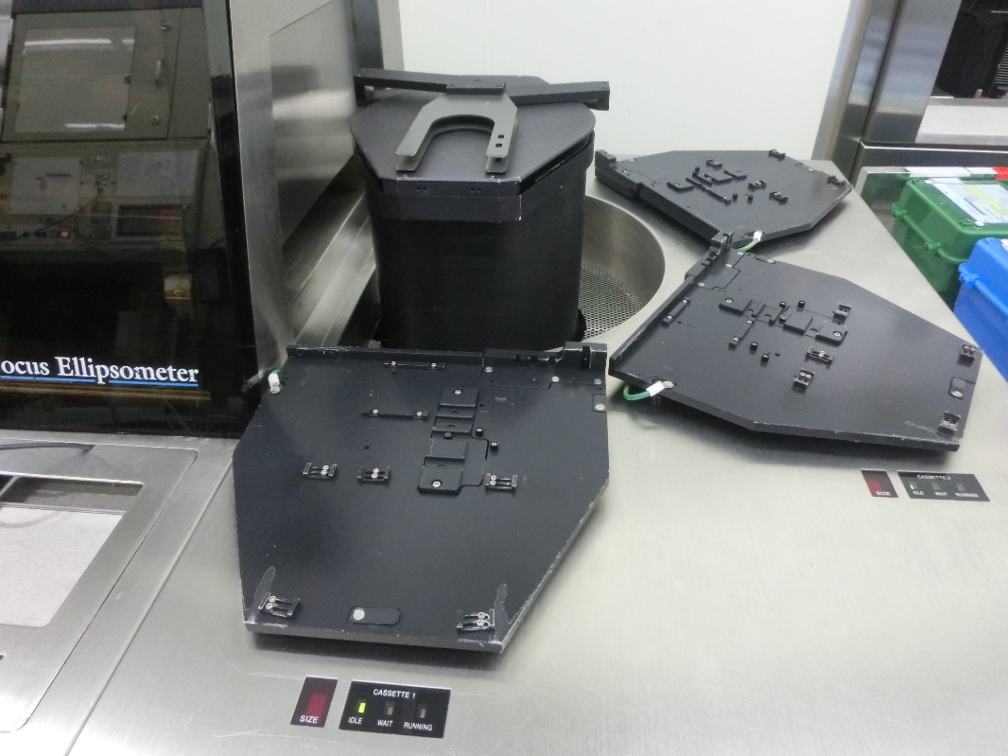
三、EM WPM&一般操作
WPM
用小白布沾IPA擦拭機台外觀，Robot Stage 。

Slide 6
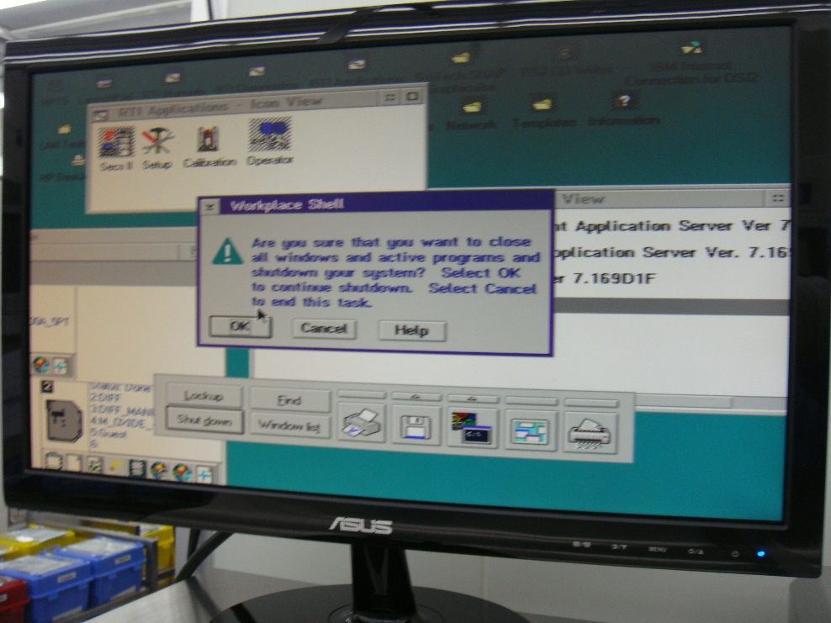
三、EM WPM&一般操作
一般操作
1. 先將程式Shut Down，之後再執行暖開機(Ctrl+Alt+Del)。

Slide 7
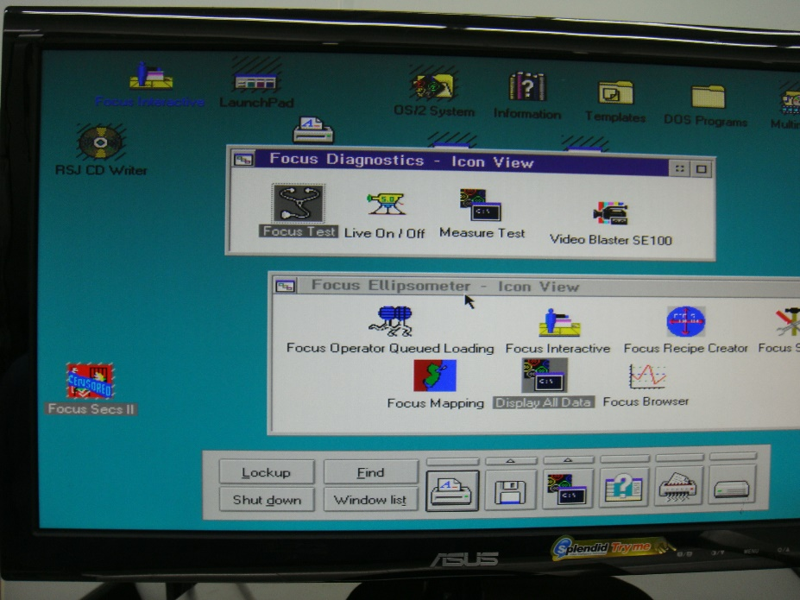
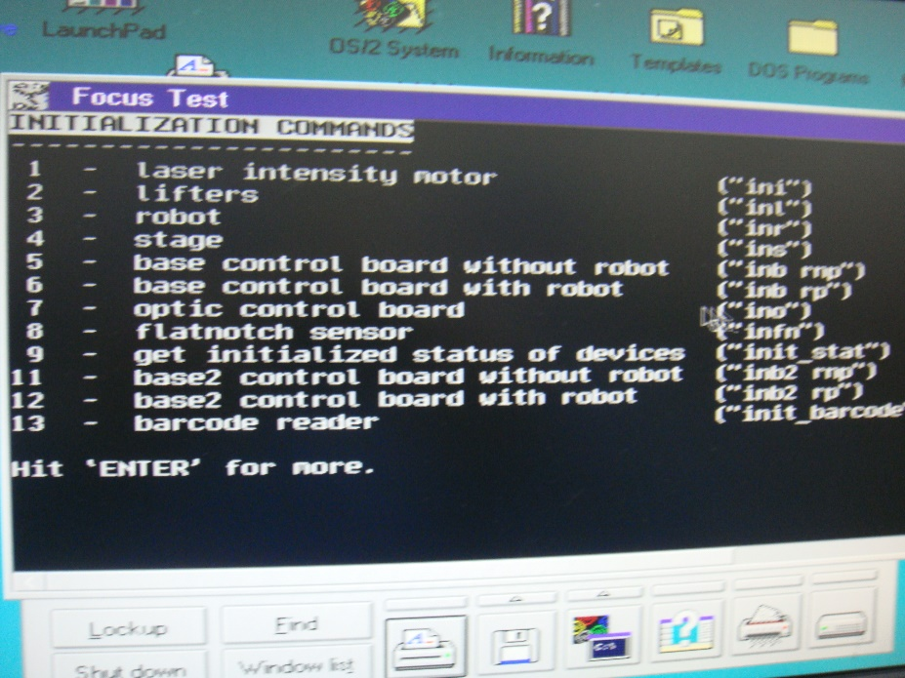
三、EM WPM&一般操作
2.點進Focus Test ，輸入inb rp(chamber)，inp2 rp(robot)，ini，inl
執行Initial。

Slide 8
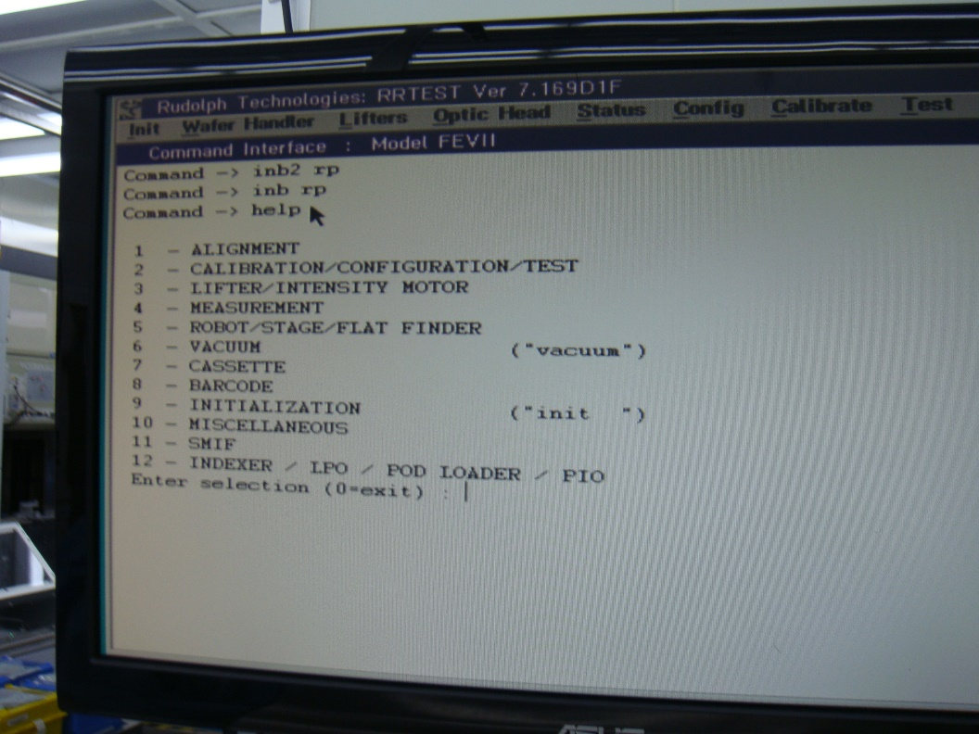
三、EM WPM&一般操作
3.測試傳送:
藉由以下的指令可以測試Robot作動正確性。
lw_1_1 (Load wafer cassette1 slot1)
Uw_2_1(Unload wafer cassette2 slot1)
xf_1_11_2_11(從cassette1 slot11傳送至cassette2 slot11)

Slide 9
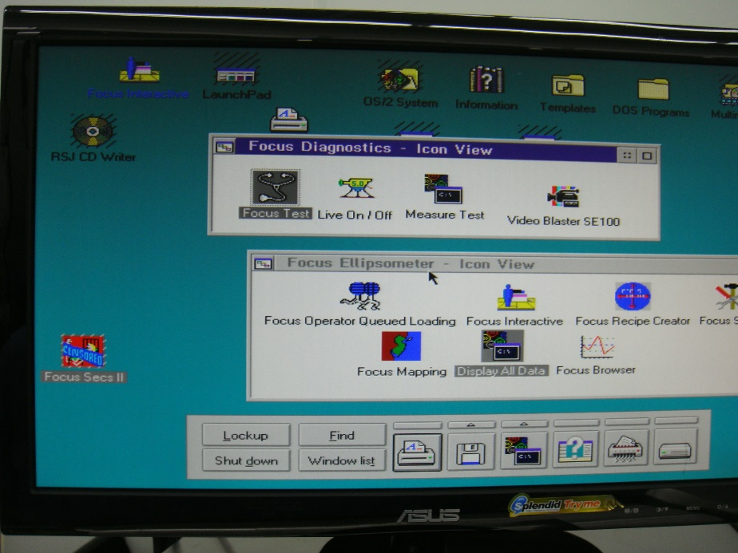
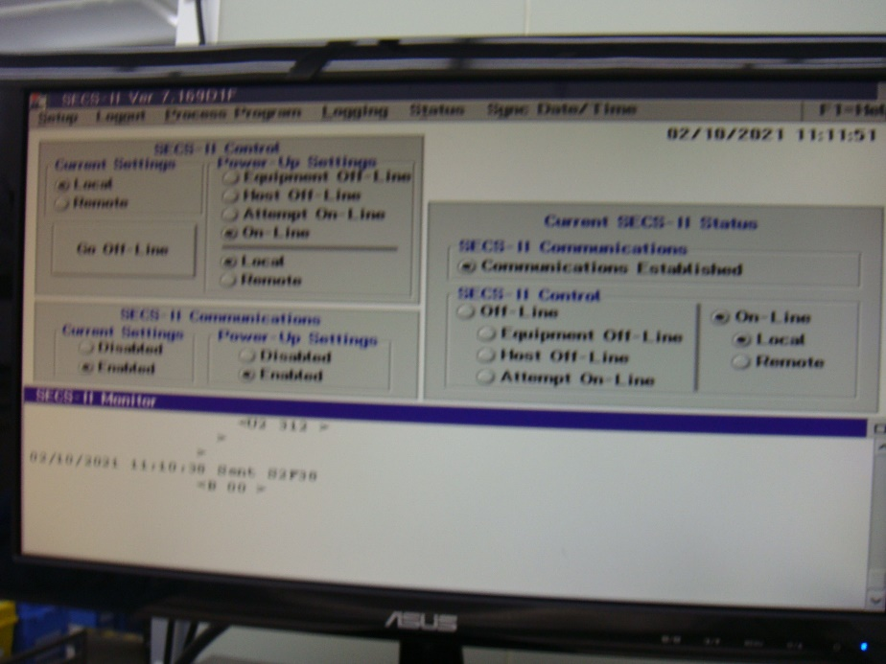
三、EM WPM&一般操作
4.連線:點進Focus secsⅡ，將Go Off- LINE按鍵按下(建議多按3~5次)。
5.回到桌面開啟RUN貨程式:Focus Operator Queued Loading。
2.
3.
1.

Slide 10
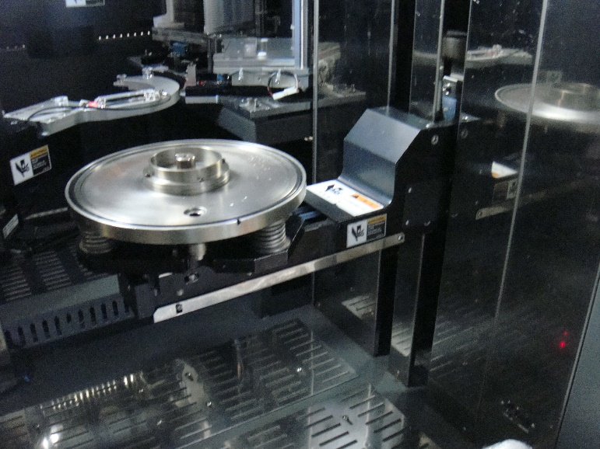
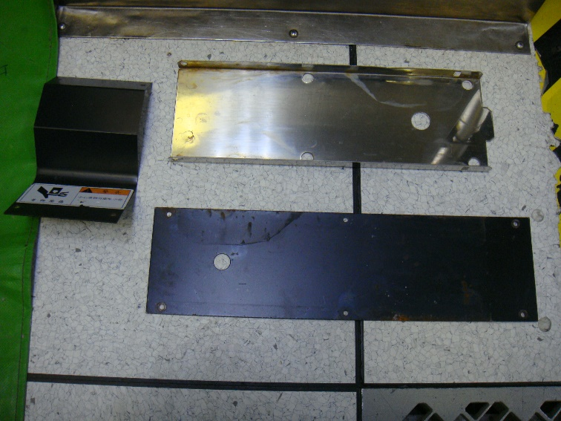
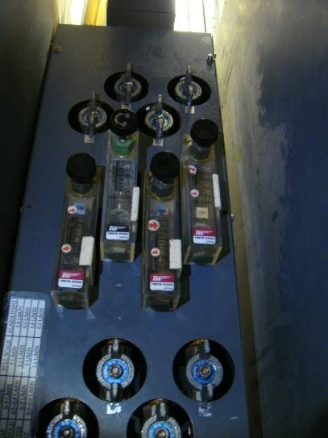
四、Nitride BPM 轉子Clean
1.將BOAT ELEVATOR上升，方便施工作業，將蓋板拆除。
2.將CAP WATER “OFF” ，觀察Flowmeter作動是否正常 。

Slide 11
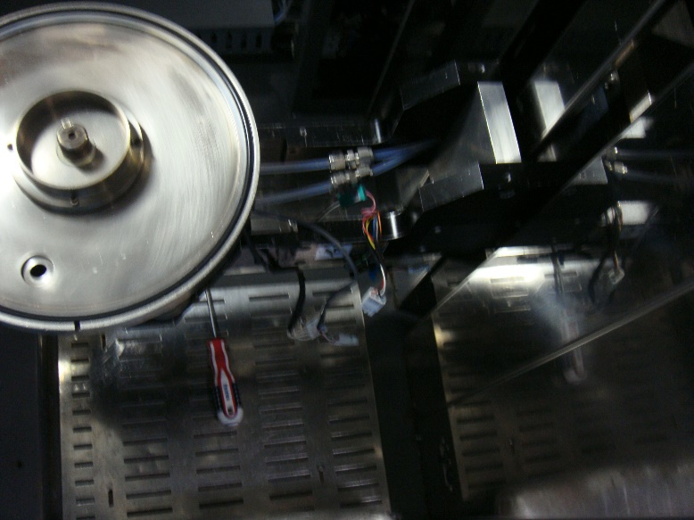
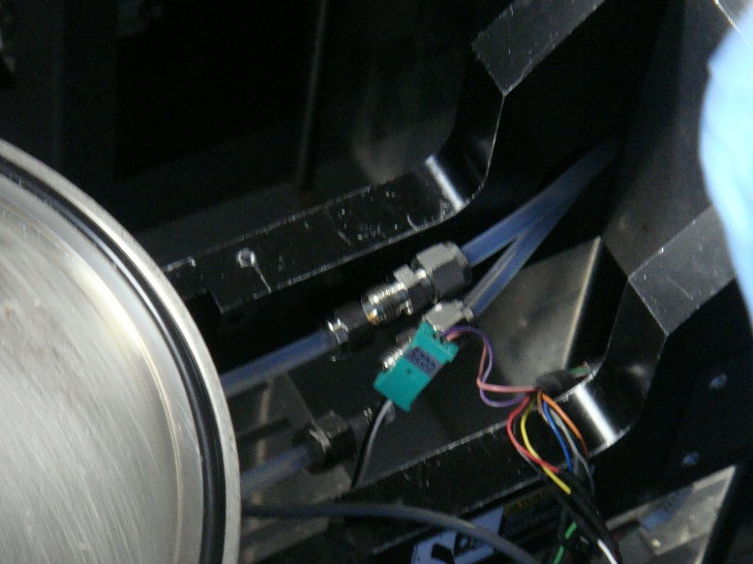
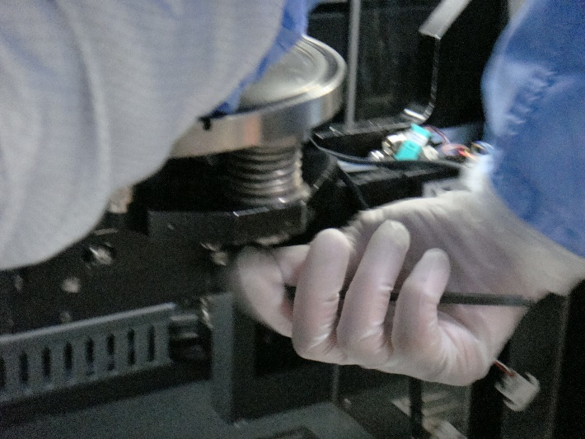
四、Nitride BPM 轉子Clean
3.將水管和motor的電線還有Sensor拔除。
4.用腳踩住ELEVATOR ，使彈簧往下壓，拆下方三顆固定轉子螺絲。

Slide 12
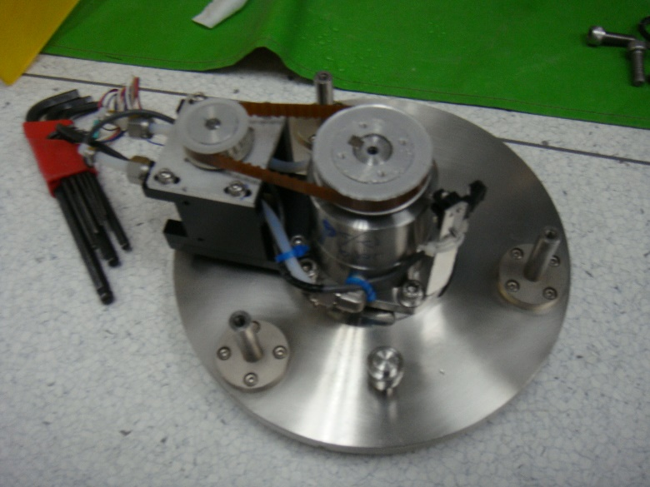
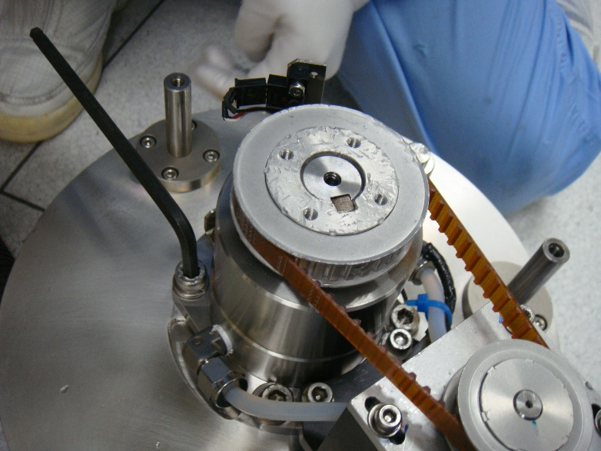
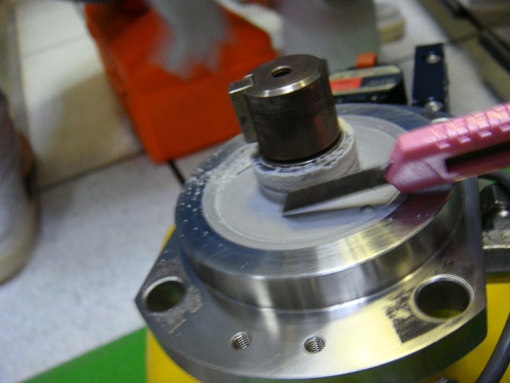
四、Nitride BPM 轉子Clean
5.將轉子motor整組拆下後，鬆固定轉子四顆螺絲，將轉子拆下。
6.用小刀Clean 轉子上的Coting ，不能用水或是IPA擦拭。

Slide 13
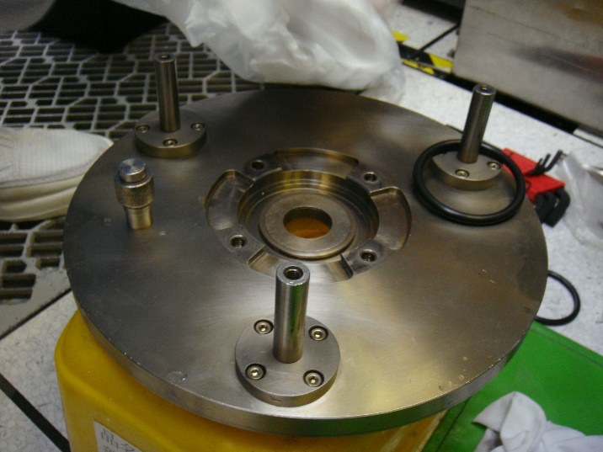
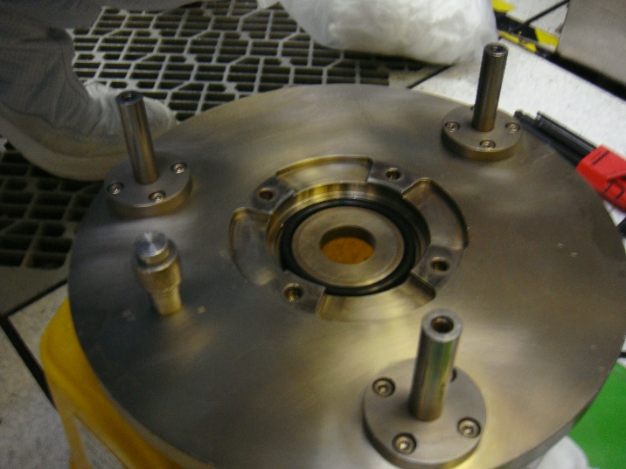
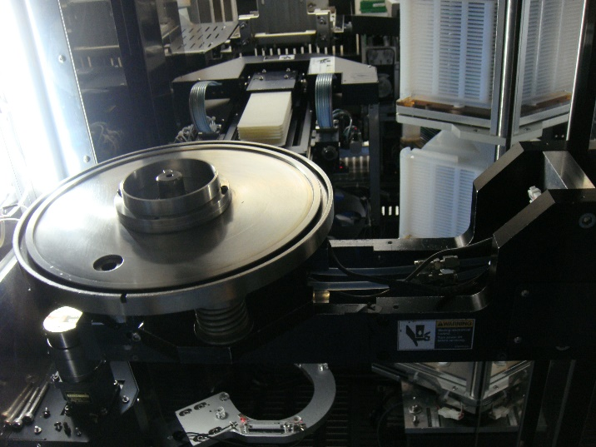
四、Nitride BPM 轉子Clean
7.更換轉子和底座接合的O-ing ，並且回裝四顆螺絲。
8.將轉子motor整組回裝ELEVATOR ，並且將拆下的電路和水管回裝。

Slide 14
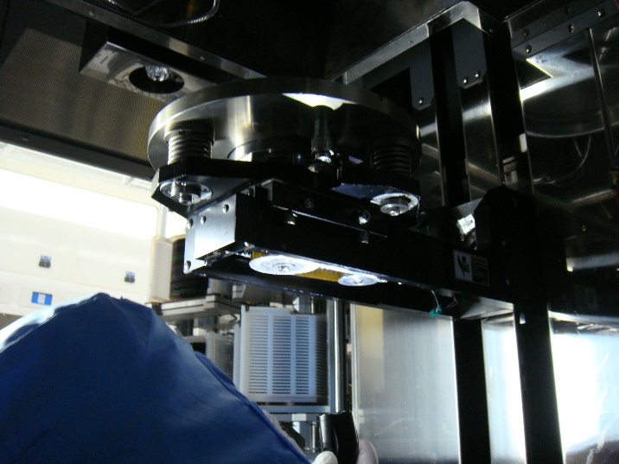
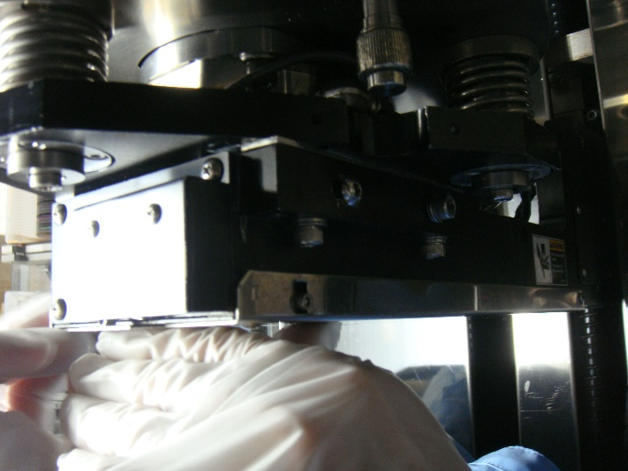
四、Nitride BPM 轉子Clean
9.查看BOAT ELEVATOR ROTATE轉動不會扯到線路。
10.測試BOAT ELEVATOR INTERLOCK 。

Slide 15
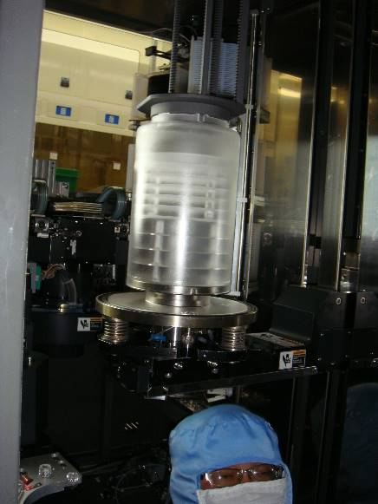
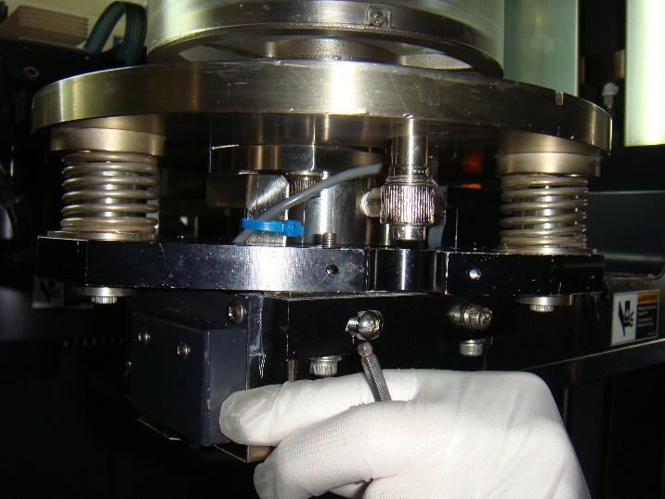
四、Nitride BPM 轉子Clean
11.將BOAT升上去，確認有無刮管。
12.倘若BOAT 確認有傾斜，調整BOAT ELEVATOR 水平。

